Slide 1
Осеннее развлечение «Осень в гостях у ребят» (фотоотчет)
Выполнила:
воспитатель группы № 2 «Васильки»
Павлычева Татьяна Владимировна

Slide 2
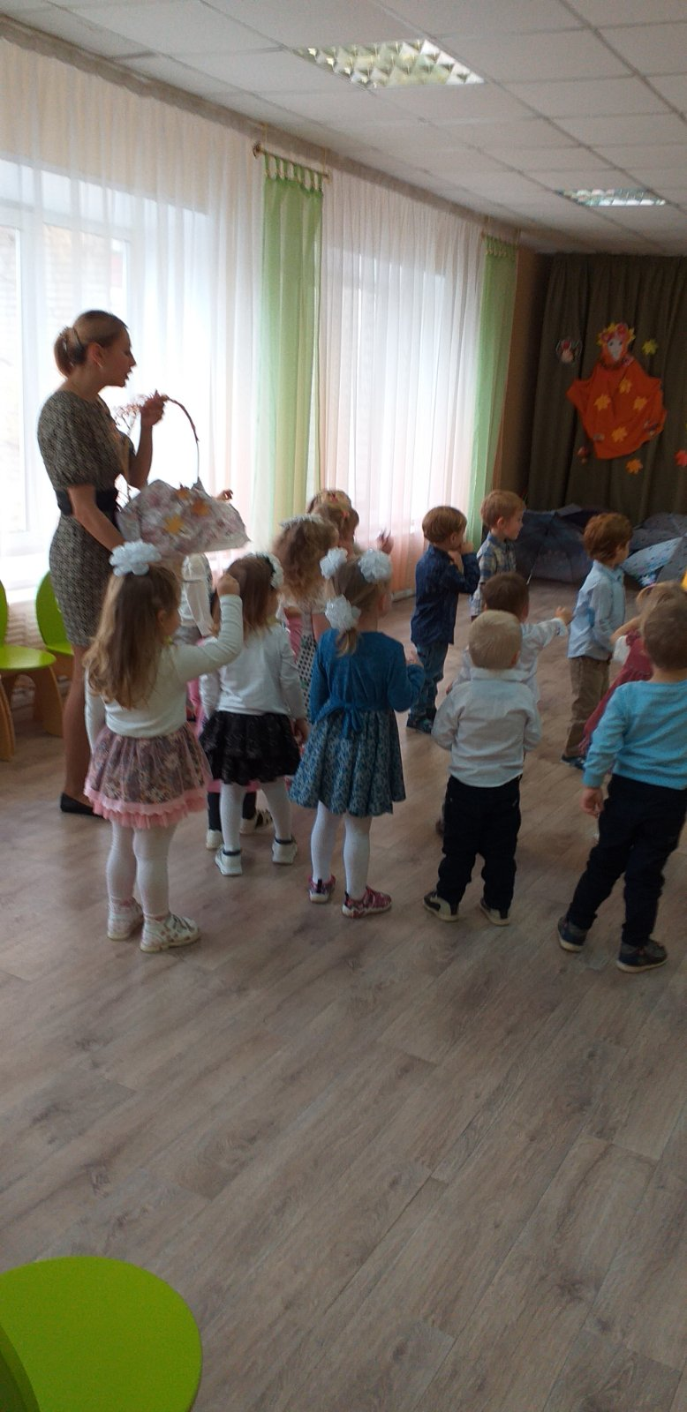
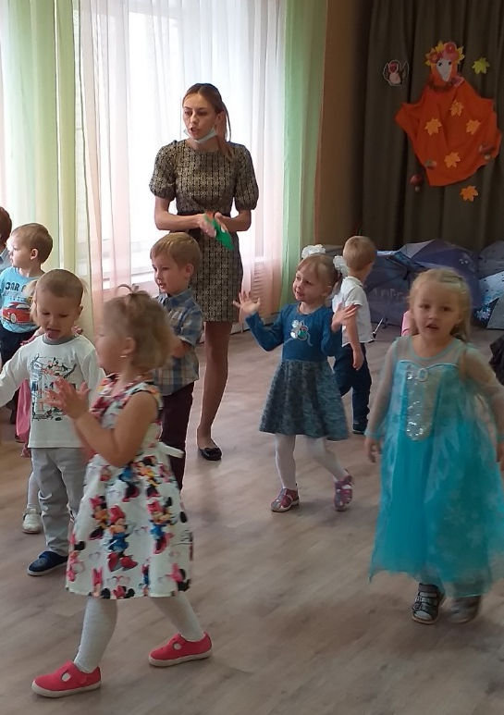
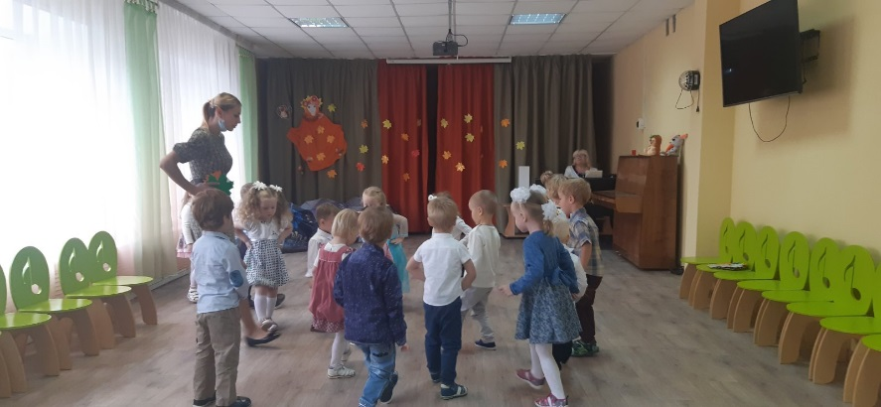
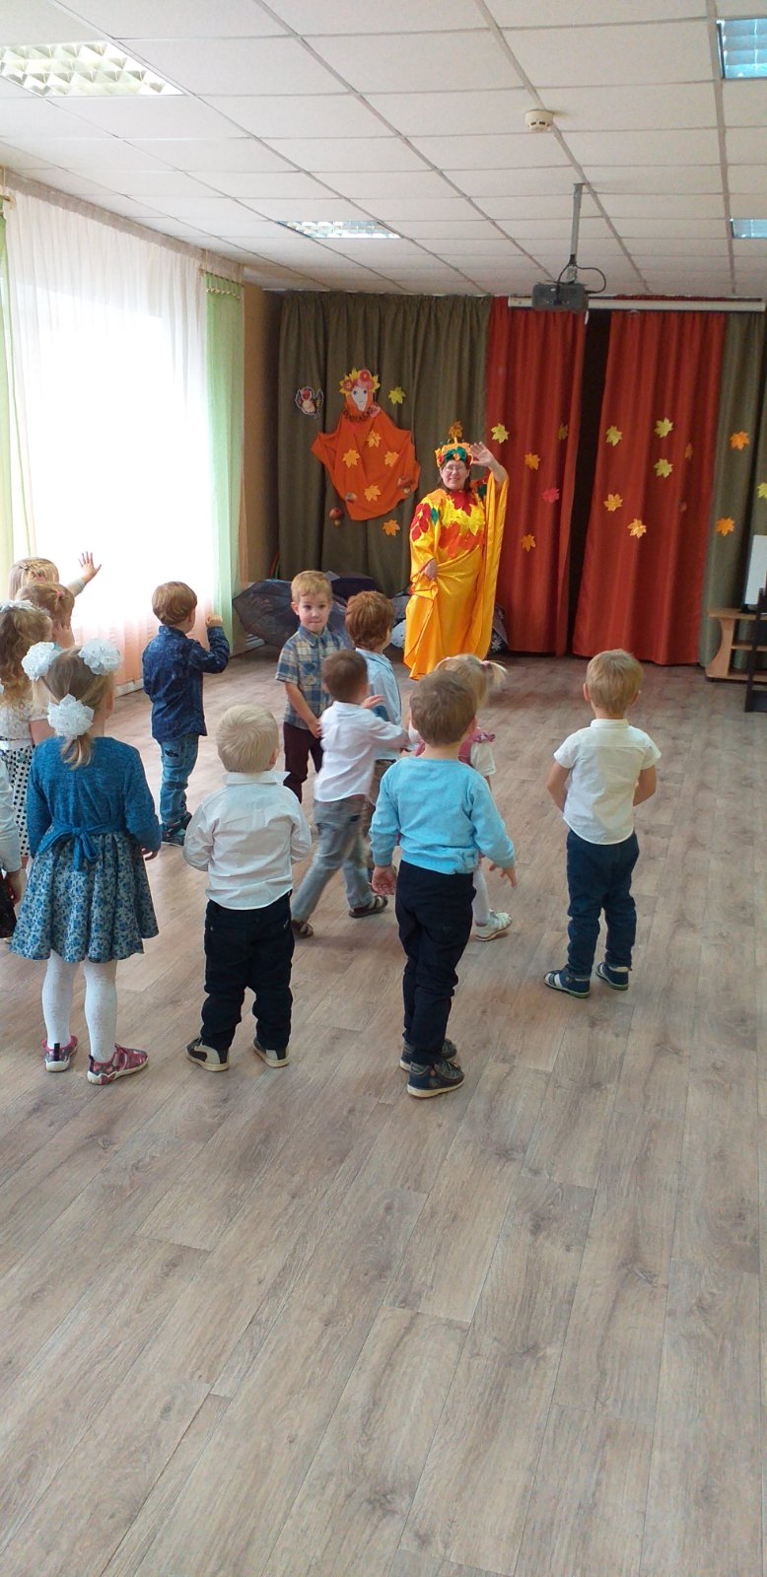
Осень в парке
Ходит осень в нашем парке, Дарит осень всем подарки: Фартук розовый — осинке, Бусы красные — рябинке, Зонтик жёлтый — тополям, Фрукты осень дарит нам.
Автор: И. Винокуров

Slide 3
